Slide 1
BASES DE DATOS
Introducción l

Slide 2
Bases de Datos
Definición
Conceptos básicos
- SGBD
- Sistemas de información
- El archivo
- Tipos de archivo
- Operaciones con archivos
Acceso a la información
Gestión de la información

Slide 3
Bases de Datos
Definición BD
Una base de datos se define como el almacén para guardar datos de forma organizada.
Tipos de BD (histórico)
  Papel y boligrafo
  Sistema de ficheros (ficheros word, excel, etc.)
  SGBD (Sistema de Gestión de Bases de Datos)

Slide 4
Bases de Datos
Conceptos básicos
- SGBD: Conjunto de herramientas, elementos y datos que permiten manipular y gestionar la información de una BD.
Los sistemas de información deben satisfacer una necesidad de información.
- Acceso a la información (permisos)
- Seguridad de la información
- Organización de los datos
- Etc.

Slide 5
Bases de Datos
Conceptos básicos
- Sistemas de información
Bit: La unidad más pequeña que permite representar información (valores de 0 o 1)
Byte: conjunto de 8 bits (palabra)
Campo: Cada dato al que puede hacerse referencia en una BD (conjunto de bytes)
Registro: conjunto de campos que definen a un “objeto” de la BD
Archivo: Todos los registros del mismo tipo de “objetos”
Base de datos: El conjunto de archivos que representa la información de un sistema

Slide 6
Bases de Datos
Conceptos básicos
- El archivo: Lugar donde se almacena la información de una base de datos. La base de datos se divide en distintos archivos que distribuyen información concreta de cada objeto.
Residen en soportes externos, por lo que su existencia no está limitada al tiempo de ejecución del programa que lo crea, sino que permanece cuando éste termina.
Los datos pueden transportarse de un equipo a otro.
Tienen capacidad de almacenamiento ilimitada ya que, aunque un soporte dispone de capacidad limitada, un archivo puede distribuirse en varios soportes.

Slide 7
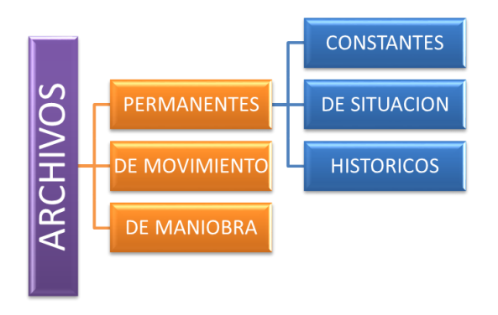
Bases de Datos
Conceptos básicos
- El archivo: existen diferentes tipos de archivo según su función

Slide 8
Tipos de archivo
- Permanentes: Sus registros varían poco en el tiempo.
Constantes: Su información permanece prácticamente invariable
De situación: Reflejan el estado actual de una empresa o entidad. Se actualizan periódicamente para adaptarlos a una nueva situación. (muy variables)
Históricos: Se obtienen de los anteriores cuando estos dejan de utilizarse. Se utilizan para estudios estadísticos o de consulta.
- De movimientos: En ellos se almacena temporalmente la información que se utiliza para actualizar los archivos de situación.
- De maniobra: Son archivos temporales creados durante la ejecución de un programa y borrados habitualmente al terminar el mismo. Por ejemplo, archivos intermedios utilizados en procesos de ordenación.

Slide 9
Operaciones en archivos
CREATE: Crear un nuevo archivo (número de campos, ubicación, etc.)
OPEN: Abrir un archivo para consultarlo o modificarlo
READ: Leer el contenido de un archivo
RENAME: Modificar el nombre de un archivo
DELETE: Eliminar un archivo
*Estos son solo algunos ejemplos de operaciones en archivos

Slide 10
Bases de Datos
Acceso a la información
Dependiendo de la cantidad de datos que contenga la BD, es importante controlar el tipo de acceso a los datos para que una lectura/escritura no requiera de un largo tiempo de espera.
Acceso secuencial
Acceso directo
Acceso por índice

Slide 11
Bases de Datos
Acceso a la información
Acceso secuencial: para leer o escribir un dato es necesario pasar por todos los registros ya almacenados en el dispositivo
Acceso directo: podemos acceder directamente a una ubicación del dispositivo para leer o escribir un dato
Acceso por índice: tenemos un índice o resumen de los datos almacenados donde podemos buscar la ubicación donde nos interesa leer o escribir un dato. La lectura del índice se realiza de forma secuencial. Una vez tenemos la ubicación que nos interesa, la lectura o escritura se realiza de forma directa.

Slide 12
Bases de Datos
Gestión de la información
Una de las tareas principales que realiza el sistema operativo a la hora de escribir/leer datos. Existen dos tipos de soporte:
- Secuenciales: Los datos se graban unos a continuación de otros, es decir, para leer o escribir un dato debemos recorrer todos los datos anteriormente almacenados (escritura CD, escritura DVD, etc.)
- Direccionables: El espacio de almacenamiento se divide en espacios direccionables, pudiendo acceder a un dato por la dirección en que está almacenado (USB, etc.)
*Actualmente, la información se almacena en soportes direccionables, dejando los secuenciales para realizar grandes copias de seguridad

Slide 13
Bases de Datos
Gestión de la información
A la hora de almacenar la información, a cada archivo se le asignan bloques según su organización y el método de asignación de bloques que utilice el sistema operativo.
Existen 3 métodos de asignación:
Asignación contigua
Asignación enlazada
Asignación indexada

Slide 14
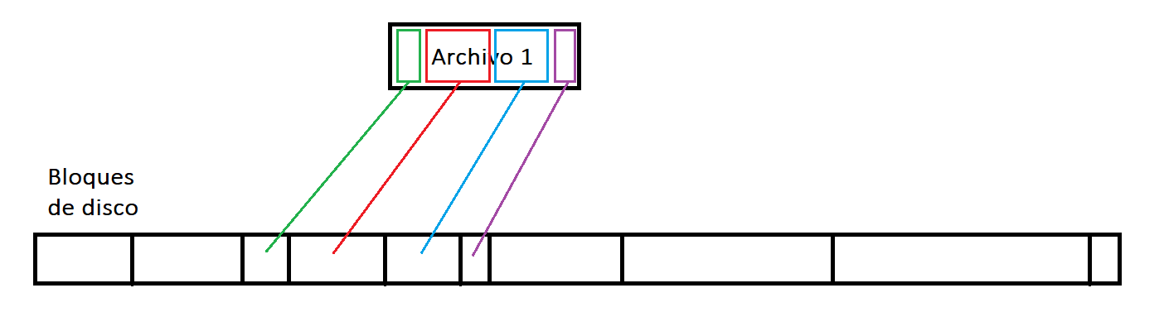
Bases de Datos
Asignación contigua: con este método todos los bloques del archivo deben estar en posiciones contiguas.

Slide 15
Bases de Datos
Asignación contigua (características)
- Acceso secuencial → sencillo
- Acceso directo → sencillo
- Antes de guardar un archivo, es necesario determinar el número de bloques que ocupará el archivo en disco
- Si los bloques vacíos no son contiguos → fragmentación externa

Slide 16
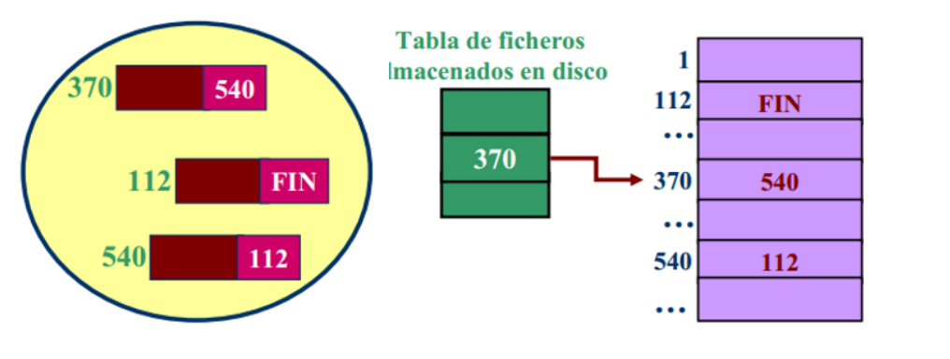
Bases de Datos
Asignación enlazada: fragmenta el archivo en bloques que pueden estar distribuidos aleatoriamente por el disco. El sistema operativo guarda la dirección del primer bloque y cada bloque almacena en sus últimos bytes la dirección del siguiente bloque en secuencia.

Slide 17
Bases de Datos
Asignación enlazada (características)
- Acceso secuencial → sencillo
- Acceso directo → imposible

Slide 18
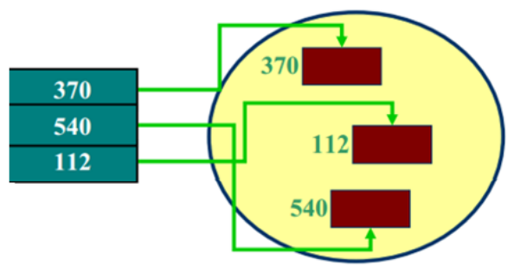
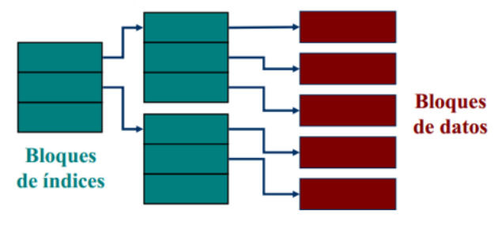
Bases de Datos
Asignación indexada: consiste en reunir todos los punteros en un bloque llamado índice. El bloque índice es una tabla de entradas, donde la entrada i-ésima tiene la dirección del bloque i-ésimo del archivo.

Slide 19
Bases de Datos
Asignación indexada (características)
- Acceso secuencial → relativamente sencillo (facilitado por los índices)
- Acceso directo → sencillo (facilitado por los índices)

